Slide 1




MATCHPROGRAM
DIVISION 1 STOCKHOLM
VS
FBI TULLINGE
RÅSUNDA IS
LÖRDAG 29 OKT KL. 15:00
TULLINGEHALLEN

Slide 2
VÄLKOMNA TILL DAGENS MATCH!
Vi hälsar Råsunda IS välkomna till grannskapet.
Varmt välkomna säger vi till stjärnspäckade Råsunda Stars.
Stars gänget har inlett säsongen på ett inspirerande sätt, som vanligt med andra ord.
Tittar vi i backspegeln så slutade det med vinst till oss, fast nu är det inte gamla meriter som tar oss framåt.
Även vi har haft en mycket bra start på säsongen och vi kommer inte vara nöja om vi inte får alla tre poängen med oss.
En lite HeadsUp är att Stars lyckats att få med den meriterande Moa Delshammar, Stars egen målspruta.
Enligt rykten så kommer hennes man (Jonas) sitta på läktaren och heja fram Tullinge till vinst.
Välkomna till kanske årets roligaste match, eller mest underhållande.
Vi siktar på sjätte raka poänggivande matchen.
Varmt välkomna säger vi till publiken och domarna.
Hälsningar,
Mårten med den bästa staben.

Slide 3
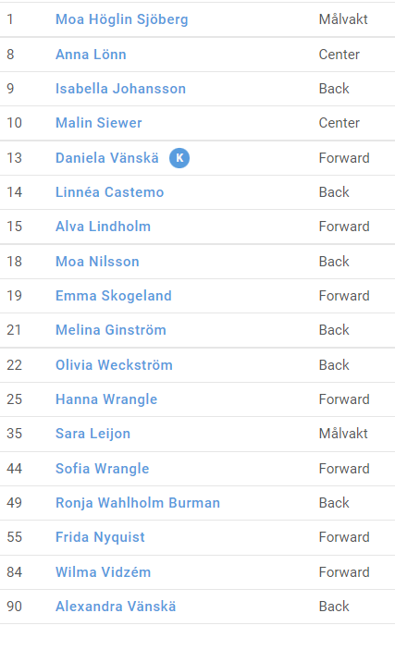
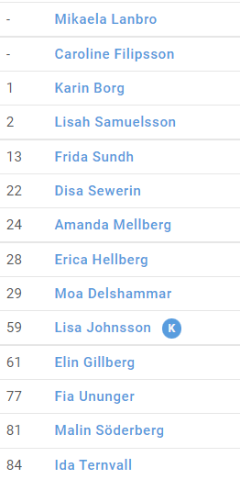
LAGUPPSTÄLLNINGAR
FBI TULLINGE
ÄLVSJÖ AIK IBF
NR | SPELARE
8 | ANNA LÖNN
9 | ISABELLA JOHANSSON
13 | DANIELA VÄNSKÄ (K)
14 | LINNÉA CASTEMO
15 | ALVA LINDHOLM
18 | MOA NILSSON
19 | EMMA SKOGELAND
20 | KELLIE TONNERT
21 | MELINA GINSTRÖM
22 | OLIVIA WECKSTRÖM
25 | LOVA KVARNSTRÖM
35 | SARA LEIJON (MV)
44 | SOFIA WRANGLE
49 | RONJA WAHLHOLM BURMAN
81 | HANNA WRANGLE
84 | WILMA VIDZÉM
99 | MATILDA HELG (MV)
NR | SPELARE
6 | ELINA LIIF (K)
13 | JENNA TONNERT
16 | EBBA FRITZELL
20 | JENNY RITSCHARD
21 | EMILIA EDMAN
23 | JANA MARIA SCHÖNBÄCHLER
34 | FRIDA STENVALL
37 | SARA HEDANDER
38 | JULIA JERNBERG
55 | FRIDA TOBORG
76 | OLIVIA GUSTAFSSON
77 | NATHALIE GUSTAFSSON
82 | HANNA ENGLUND
88 | PETRA DYSENIUS (MV)
92 | REBECKA ZETTMARKER (MV)

Slide 4
LEDARE
FBI TULLINGE
LEDARE | ROLL
MÅRTEN ARVIDSSON | TRÄNARE
MARCUS WECKSTRÖM | ASS TRÄNARE
STEFAN CASTEMO | MATERIALFÖRVALTARE
Markus Lehtola | SPORTCHEF
ARRANGEMANG
Sargvakter FBI Tullinge F11
Musik Fabian Strömberg
Speaker Henrik Wahlholm
DAGENS DOMARE
Can Asal
Mikael Ferneback

Slide 5

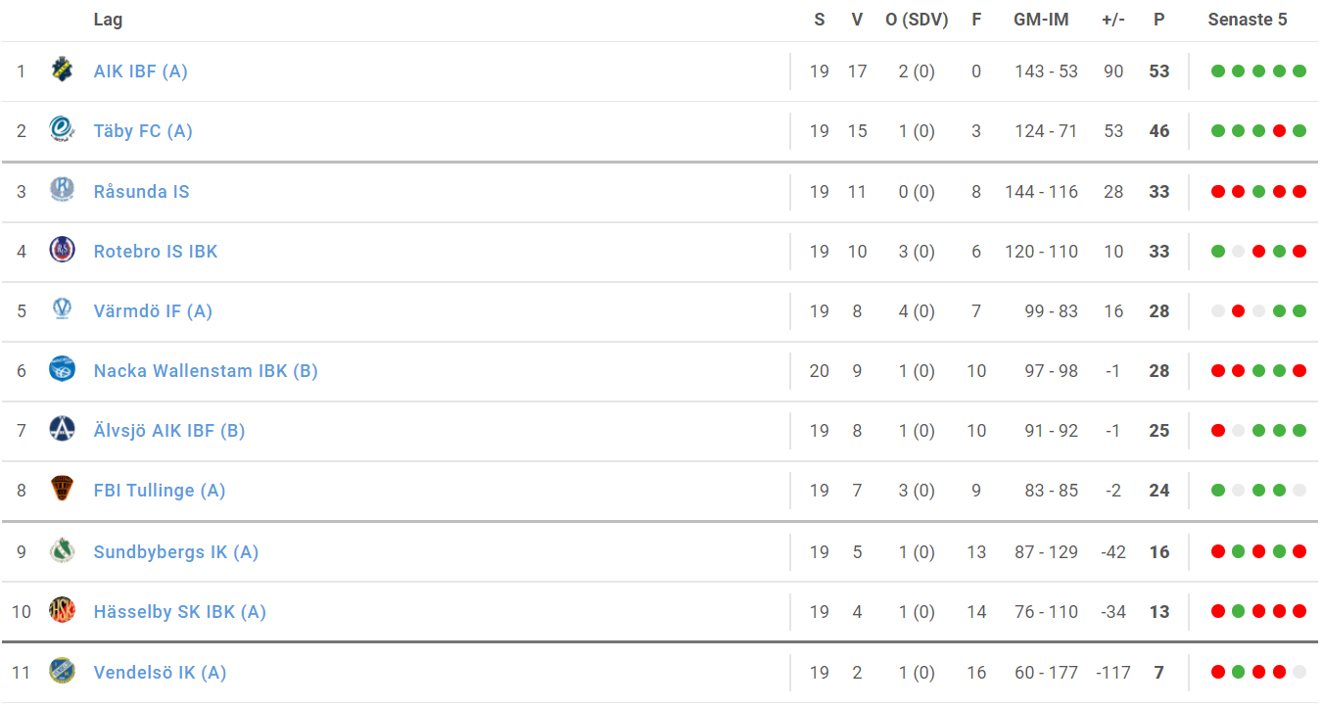
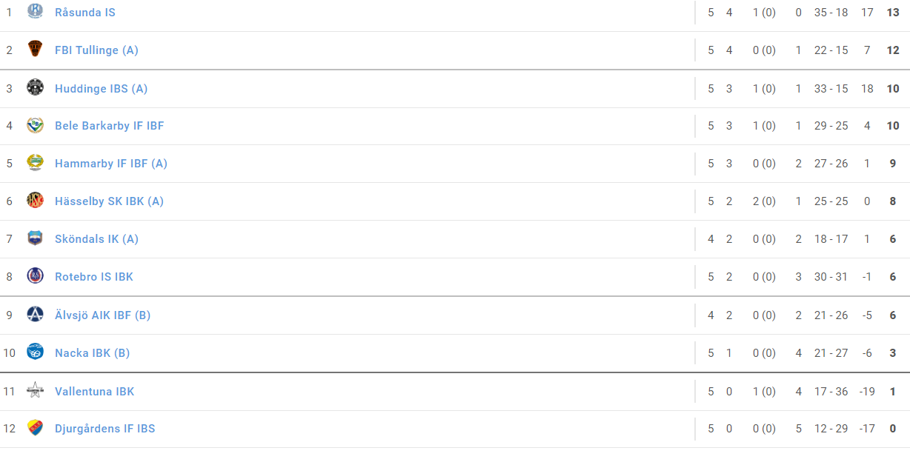
MATCHSPONSRING
Buketten till matchens lirare är skänkt av
TABELL
FBI TULLINGE I MEDIA
FACEBOOK
https://www.facebook.com/Tullingeinnebandy
HEMSIDA
www.fbitullinge.nu

Slide 6





SPONSORER OCH SAMARBETSPARTNERS
Stiftelsen Dunross & Co är en stiftelse som stödjer ungdomsidrotten och vars huvudsakliga ändamål är att främja barns och ungdomars vård och fostran samt lämna stöd för undervisning och utbildning av barn och ungdomar.

Slide 7














SPONSORER
HÄR KAN DU SYNAS!

